Slide 1
Новое поколение

Slide 2
2009
ГОД МОЛОДЁЖИ

Slide 4
2010
ГОД УЧИТЕЛЯ

Slide 5
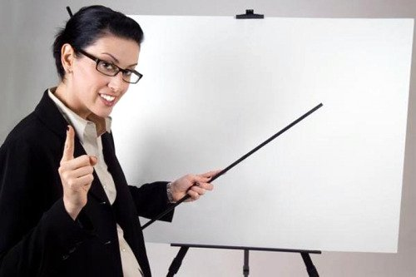
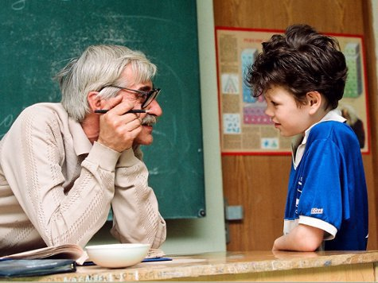

Slide 6
2011
ГОД РОССИЙСКОЙ КОСМОНАВТИКИ

Slide 7
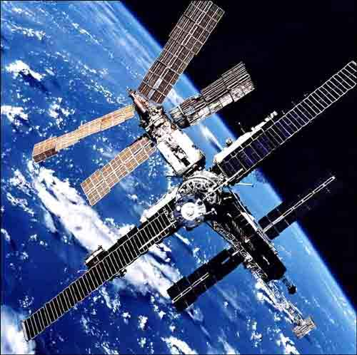

Slide 8
2012
ГОД
СЕМЬИ
И
ИСТОРИИ

Slide 9
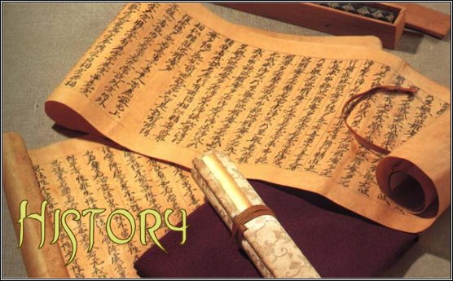
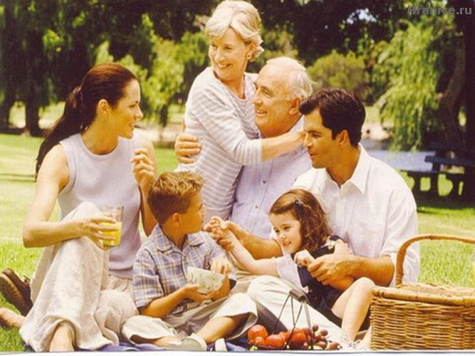

Slide 10
2013
ГОД ОХРАНЫ ОКРУЖАЮЩЕЙ СРЕДЫ

Slide 12
2014
?

